Slide 1




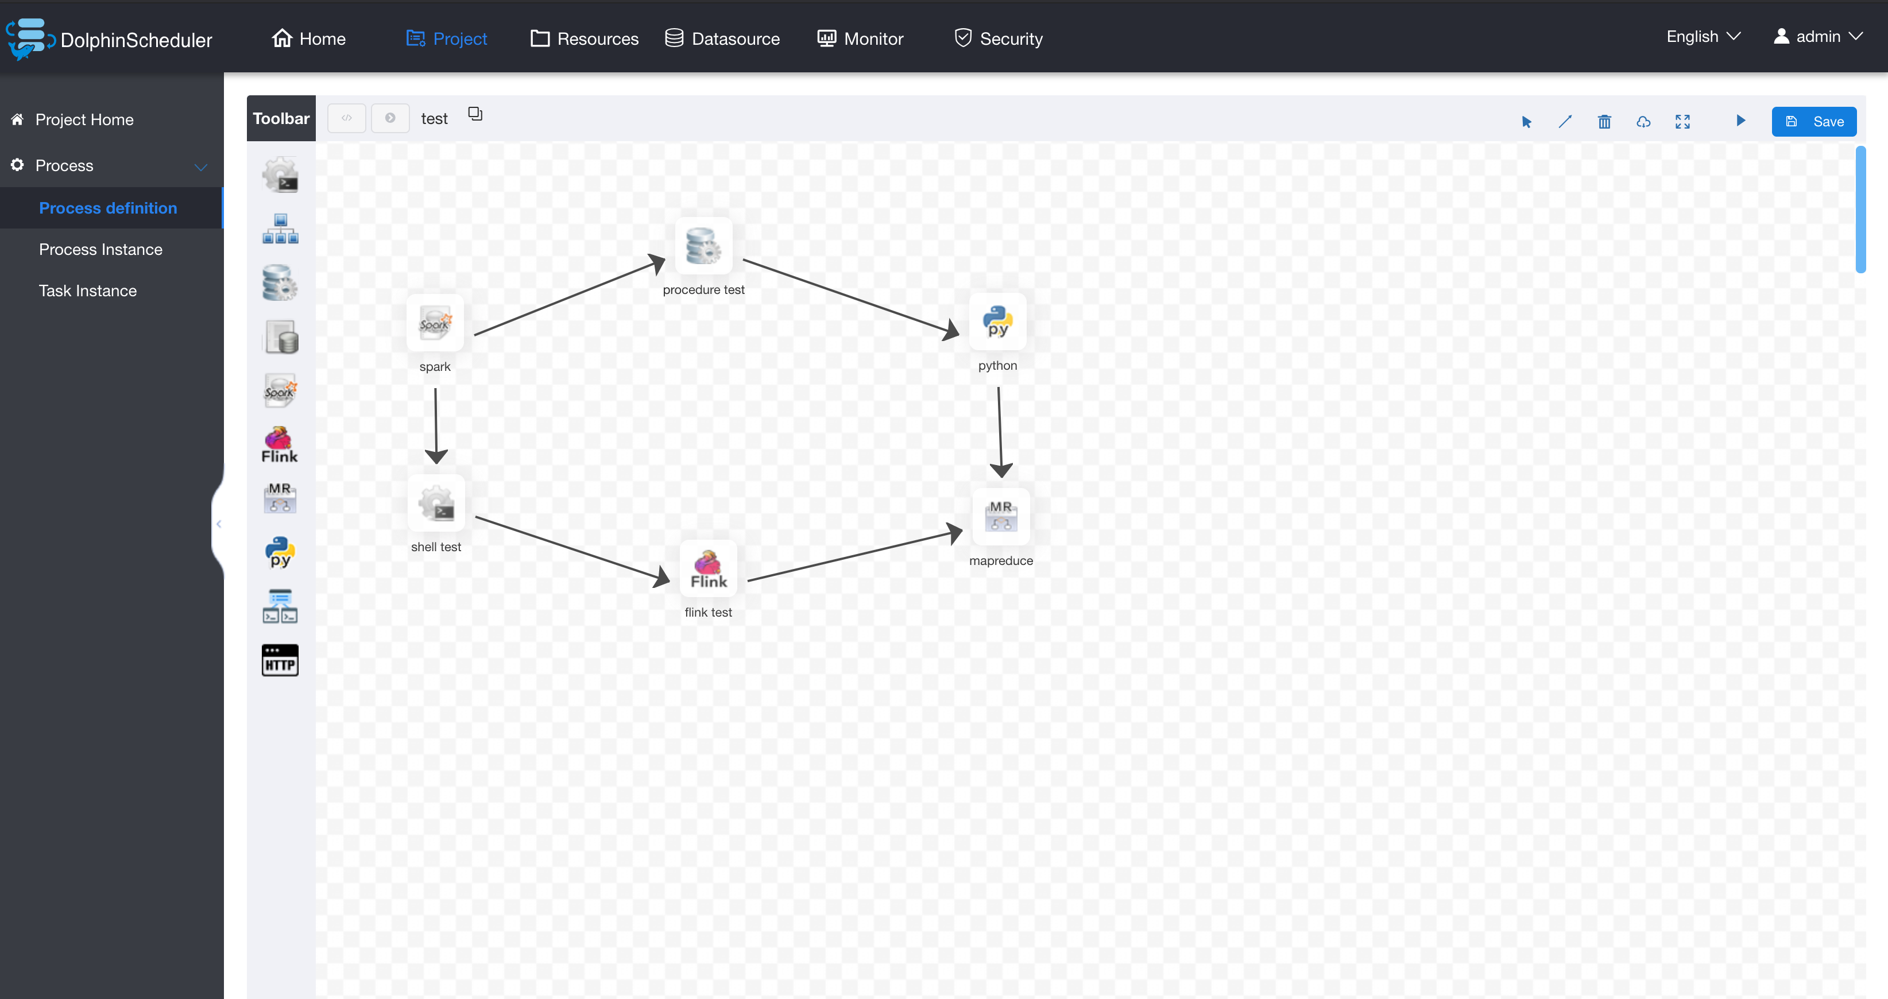
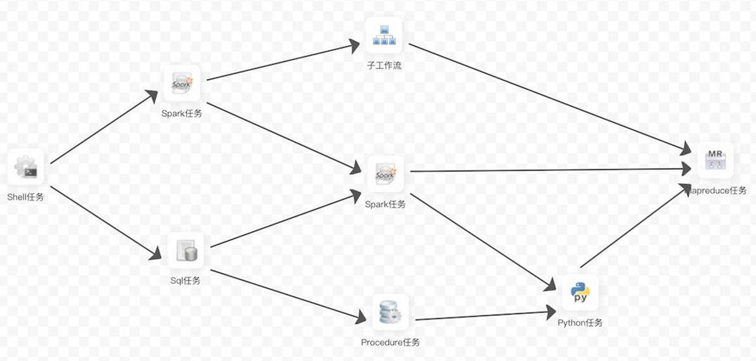
DolphinScheduler on K8S 部署实践
讲师：360商业化 王远朋
Notes:
大家好，今天我将分享我们在 DolphinScheduler 在Kubernetes 部署过程中的实践过程，包括源码改造、镜像构建、Helm 部署、存储配置以及遇到的问题和优化方案。

Slide 2



目录
CONTENTS
01
02
背景与现状
DS 模块与镜像构建
03
04
K8s 部署方案
问题与经验
05
未来规划与总结
Notes:
分享的内容分为

Slide 3
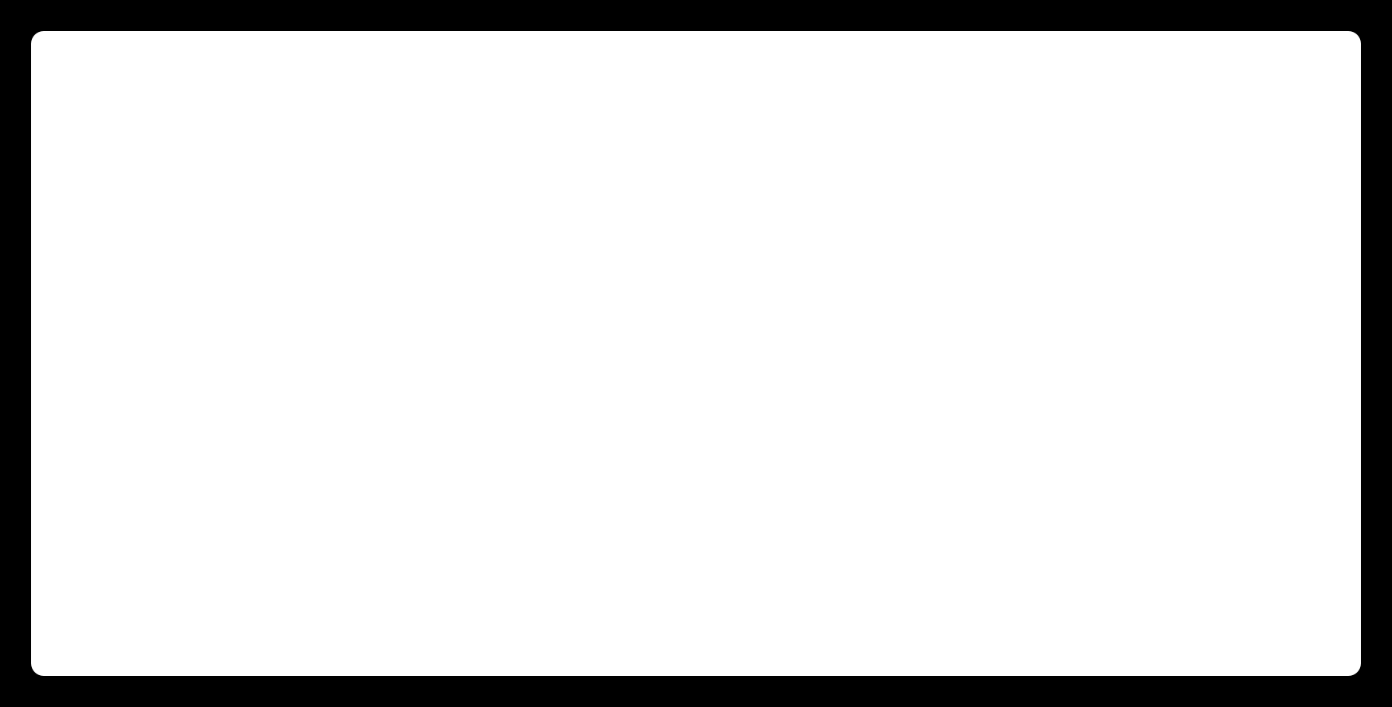


01
DolphinScheduler：分布式工作流调度平台
主要用于商业化大数据任务编排调度（目前还有很大一部分任务使用Azkaban进行调度）
当前版本情况：
物理机：v3.1.9
K8s ：v3.2.2
项目背景
Notes:
我们目前生产环境运行 DolphinScheduler 3.1.9 物理机版本，内部小范围运行 3.2.2 的 K8s 版本，数据库统一使用 MySQL，Zookeeper 为外部独立集群。

Slide 4
版本演进
2023
2024 初
2025
3.1.8
版本修改
3.1.9
物理机部署
3.2.2
K8S部署
Notes:
物理机部署运行稳定但扩展性差；K8s 部署可以模块化扩展，适应业务变化。我们目前采用双轨运行策略，逐步过渡。

Slide 5
迁移到 K8s 的原因
弹性扩容
容易迁移
资源隔离
自动化部署与回滚
符合公司云原生战略
Notes:
为什么要考虑在 K8s 上部署呢？主要原因有三个：第一，物理机部署的扩容和迁移比较困难，每次加节点都需要人工操作。第二，K8s 天然支持弹性扩容缩容，可以根据任务量自动调整调度能力。第三，通过 Helm 部署，可以让配置更加标准化，版本管理和参数修改更透明。
此外，我们公司已经有 Hadoop、Spark 等大数据组件的基础镜像和私有仓库，把 DolphinScheduler 也迁移到 K8s，可以和现有平台形成统一的容器化生态。

Slide 6
02
Hadoop基础环境
核心模块：Master、Worker、API、Alert、Tools
外部依赖：MySQL
镜像构建
Notes:
DolphinScheduler 是典型的分布式架构，核心模块之间依赖 MySQL 和 Zookeeper 协同，且部分数据需要共享存储。

Slide 7
源码编译
在官方源码基础上做了部分定制化修改
功能优化 & Bug 修复
重新编译打包各模块
后上传到公司私有yum仓库
Notes:
对源码做了部分改造，例如报警功能，k8s资源计算等。
现在是感觉不建议做定制化改造了，如果不着急，最好是和社区保持一致，除非是有足够的人力维护及长时间不需要版本更新

Slide 8
镜像构建
Hadoop基础镜像
DS基础镜像
Master
Worker
API
Alert
Tools
基础镜像：Hadoop 镜像（含 Hadoop、Hive、Spark、Flink、Python 等）
DS基础镜像：加入重新编译的模块及 MySQL 驱动等
模块镜像：在 DS 镜像基础上定制端口、配置，注意各个模块镜像名最好能与官方模块名保持一致（可以减少values.yaml文件的修改）
Notes:
在镜像构建时，首先基于公司已有的 Hadoop 基础镜像，这个镜像里面已经包含了 Hadoop、Hive、Spark、Flink、Python 等常用的大数据组件，相当于提供了一个统一的大数据运行环境。
在这个基础上，我们把 DolphinScheduler 的核心模块分别打包成独立镜像，包括 Master、Worker、API、Alert 和 Tools，这样可以在 Kubernetes 上更灵活地进行部署和扩容。
外部依赖方面，主要是 MySQL 驱动。因为元数据存储用 MySQL，所以必须把 MySQL 驱动包添加进镜像，并且软链到 Master、Worker、API、Alert、Tools 这些模块的 lib 目录，否则启动时会报找不到驱动。
在构建原则上，我们坚持“公共的放基础镜像，私有的放模块镜像”。比如，公共的大数据依赖放到基础镜像里，而模块启动端口、模块特有的依赖就只放在对应的模块镜像。这样既减少了重复构建，又避免了不必要的镜像臃肿。

Slide 9
MySQL 驱动
MySQL 用作元数据存储
驱动包需软链到各模块：
  dolphinscheduler-tools
  dolphinscheduler-master
  dolphinscheduler-worker
  dolphinscheduler-api
  dolphinscheduler-alert-server
Notes:
目前还是使用的MySQL作为DS元数据库
所以需要在编译产物中为每个模块软链 MySQL 驱动包，确保它们都能正常连接数据库。MySQL放在公共目录下，软连到各个模块。

Slide 10
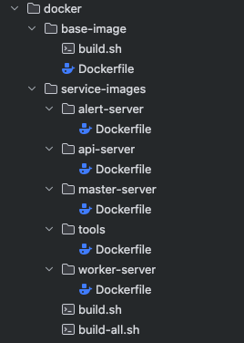
项目结构
Notes:
构建镜像时的项目结构组织，目前都是纯手工执行脚本，后续开始平台化工作

Slide 11
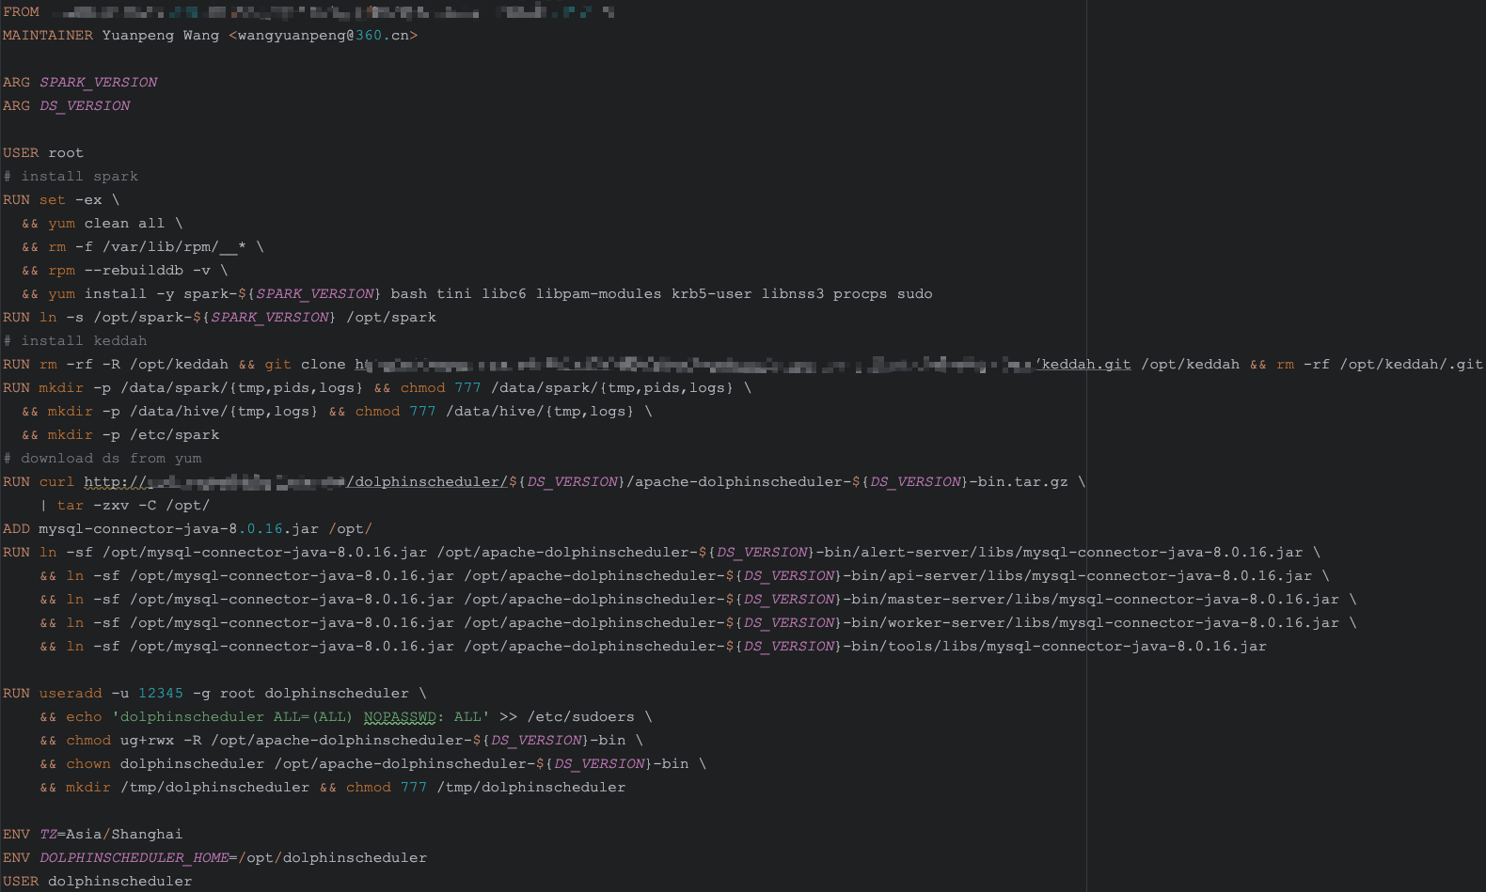
基础镜像
Notes:
因为我们使用 MySQL，所以需要在编译产物中为每个模块软链 MySQL 驱动包，确保它们都能正常连接数据库。MySQL放在公共目录下，软连到各个模块。

Slide 12
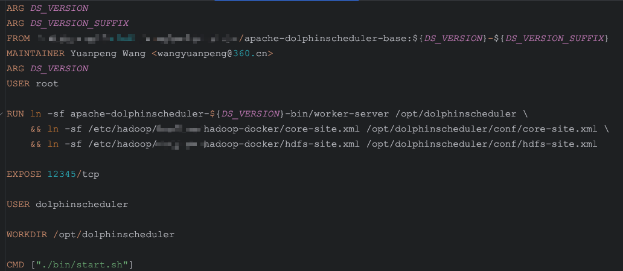
Worker镜像
Notes:
举例Worker模块的构建

Slide 13
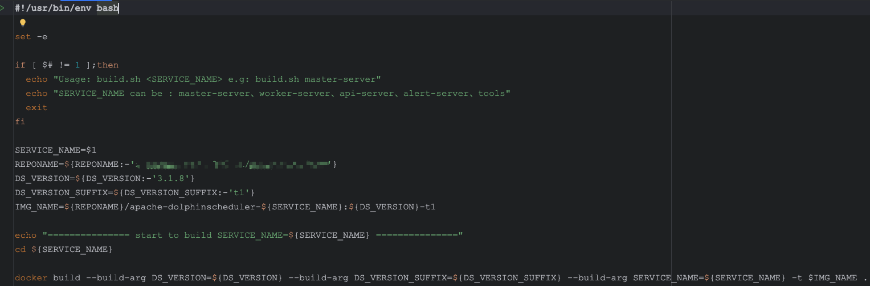
单个镜像构建
./build.sh worker-server

Slide 14
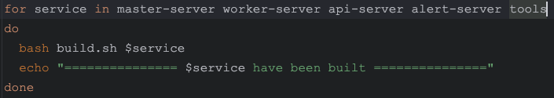
批量构建
./build-all.sh

Slide 15
03
初期：自制 YAML 文件
现在：官方 Helm Chart
优点：配置集中、升级方便
K8s 部署方案
Notes:
早期是我们手写 YAML 文件部署各个模块，现在全部切换为官方 Helm Chart，配置集中管理、升级和回滚更方便。

Slide 16
准备
k8s集群： v1.25
创建ns：dolphinscheduler
拉取helm相关包
helm pull oci://registry-1.docker.io/apache/dolphinscheduler-helm –version 3.2.2
Notes:
一开始我们是自己制作各个模块的yaml文件，现在使用helm部署就比较简单了，基本是做填空题，根据自己的实际情况修改填写values.yaml就可以，后续升级维护也更方便

Slide 17
values.yaml修改
镜像修改：一些前置的工具类的镜像最好提前push到自己的私服中
数据源修改：关闭内置PG、MySQL开关，开启外置MySQL配置
各个模块配置：副本数、JVM参数等，注意是否要开启模块单独部署
登录认证：添加LDAP配置
资源储存配置：HDFS，设置path、root.user、defaultFS等
共享存储配置：PoleFS，设置storageClass、storage等
大数据相关组件路径修改：/opt/soft
Ingress配置
Zookeeper配置，注意最小版本要求
Notes:
busybox镜像的提前准备
各个模块配置：比较贴心的功能是可以单独部署某个模块，这样同一模块可以灵活的根据具体的镜像需求部署
注册中心，3.2.2由于提供了多种注册中心：JDBC、Etcd、ZK，使用ZK时关闭内置的ZK，在externalRegistry中配置私有ZK地址

Slide 18
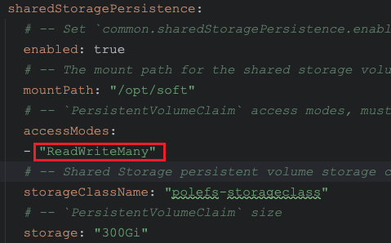
共享存储
注意：这个严格按照官方的说明进行配置修改
storageClassName 必须支持访问模式: ReadWriteMany
Notes:
按照官方Wiki进行修改配置，注意accessModes设置，storageClassName 和 storage 需要被修改为实际值

Slide 19
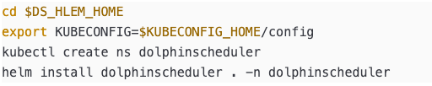
服务部署

Slide 20
04
镜像制作问题
Helm values.yaml 修改的坑
定制化的升级、维护成本高
问题经验
Notes:
早期是我们手写 YAML 文件部署各个模块，现在全部切换为官方 Helm Chart，配置集中管理、升级和回滚更方便。

Slide 21
镜像制作相关问题
基础镜像过大，构建时间长
模块依赖差异导致重复安装
MySQL 驱动缺失或路径错误
源码改造后 jar 包未覆盖旧文件
不同模块端口与启动脚本不一致
Notes:
在镜像制作上，最大的坑是基础镜像太大，因为我们基于公司 Hadoop 镜像，它里面已经有 Hadoop、Hive、Spark、Flink、Python 等组件，导致构建时间非常长。其次，不同模块对依赖要求不同，如果直接把所有依赖都放在基础镜像中，既浪费空间，也容易版本冲突。我们后来采用的办法是公共依赖放在基础镜像，模块私有依赖放模块镜像。
MySQL 驱动的坑也踩过，特别是元数据存储改成 MySQL 后，需要把 MySQL 驱动包软链到 每个模块 的对应 lib 目录，不然运行时找不到驱动。
另外，源码改造重新编译打包后，如果旧的 jar 没有删除，会导致模块加载到旧版本类。还有一个细节，不同模块的启动端口和启动脚本有细微差异，如果镜像内脚本没更新，会导致模块启动失败。

Slide 22
values.yaml修改注意
sharedStoragePersistence.storageClassName 必须支持 ReadWriteMany存储类
storage 大小
mountPath 与配置文件不一致
配置项路径缩进
关闭默认配置以及一些不需要的配置，例如Zookeeper 外置时需关闭内置选项，同时注意zk需要的版本

Slide 23
维护升级成本
源码改造 + 自编译 → 版本升级时需要重新对比修改点
镜像定制化 → 新版本发布要重新构建、测试全部模块镜像
配置差异 → 不同版本配置项变化大，升级/回滚都容易踩坑
人力成本高 → 升级周期长，维护难度大
Notes:
过度定制化虽然解决了当前需求，但显著提高了后续升级和维护的复杂度。

Slide 24
05
DS元数据库由MySQL切换成Postgresql
逐步迁移生产任务至 K8s
接入 CI/CD
接入 Prometheus + Grafana
总结：K8s 部署带来灵活性与维护优势
未来规划与总结

Slide 25
未来计划
对齐社区版本
镜像采用官方各个模块镜像
数据库切换成Postgresql
集群平台化管理

Slide 26
总结
K8s 部署使 DolphinScheduler 在 扩展性、弹性和迁移性 方面具备了更大优势
镜像与配置逐步标准化，将持续降低 维护与升级成本
结合 CI/CD 与自动化工具，提升 部署与版本演进效率
长期目标：全面容器化，构建 高可用、易扩展、统一化 的调度平台
Notes:
从长远来看，我们的目标是全面容器化，让 DolphinScheduler 成为一个高可用、易扩展、统一化的调度平台，真正支撑业务的长期发展。
今天的分享就到这里。谢谢大家！

Slide 27




欢迎加入Apache DolphinScheduler社区
Website: https://dolphinscheduler.apache.org
GitHub：https://github.com/apache/dolphinscheduler
Wehchat：海豚调度
Slack: https://s.apache.org/dolphinscheduler-slack
Twitter : @dolphinschedule
Video：https://space.bilibili.com/515596012
海豚调度公众号
加小助手入群
Slack
关注GitHub仓库

Slide 28
THANKS！
Ending

